Slide 1



INVESTICE DO ROZVOJE VZDĚLÁVÁNÍ
Nové modulové výukové a inovativní programy - zvýšení kvality ve vzdělávání
CZ.1.07/1.1.10/01.0063
Tento projekt je spolufinancován Evropským sociálním fondem a státním rozpočtem ČR

Slide 2
Jazyk HTML číslovaný seznam
Informatika 9. ročník
Marcela Kubátová

Slide 3
Číslovaný seznam:
Číslovaný seznam dosadí na pozici odrážky číslo a automaticky zachovává číselnou řadu.
To znamená, že pokud mezi již existující číselnou řadu vložíme další tag, číslovaný seznam se automaticky správně čísluje.
Používá se tag OL.

Slide 4
Tag OL má celkem čtyři atributy:
TYPE=„hodnota“
umožňuje nadefinovat, jakými znaky bude číslování seznamu provedeno
START=„počáteční_hodnota“
dokáže nastavit, od které počáteční hodnoty začne seznam číslovat
CONTINUE
dovolí pokračovat v číslování, pokud je seznam přerušen např. obrázkem
ALIGN=„zarovnání“ položek seznamu

Slide 5
Hodnoty atributu TYPE:
TYPE=„hodnota“
a – malá písmena arabské abecedy
A – velká písmena
i – římské číslice malými písmeny
I – římské číslice velkými písmeny
1 – arabské číslice (toto je přednastaveno)

Slide 6
Hodnoty atributu ALIGN:
ALIGN=„left“
zarovnání doleva
ALIGN=„right“
zarovnání doprava
ALIGN=„center“
zarovnání na střed
ALIGN=„justify“
zarovnání do bloku

Slide 7
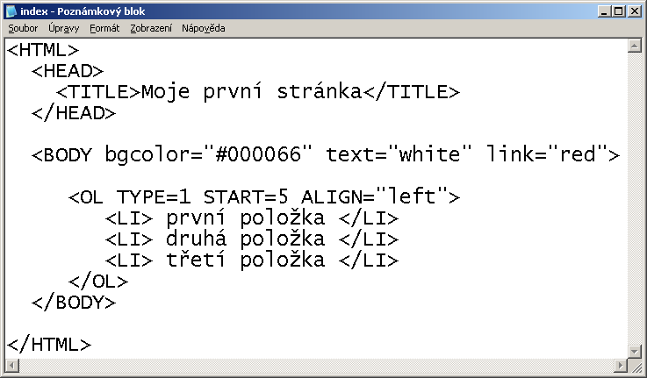
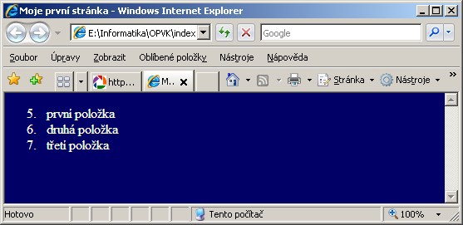
Číslování od pěti:

Slide 8


Číslování s písmeny:

Slide 9



Slide 10
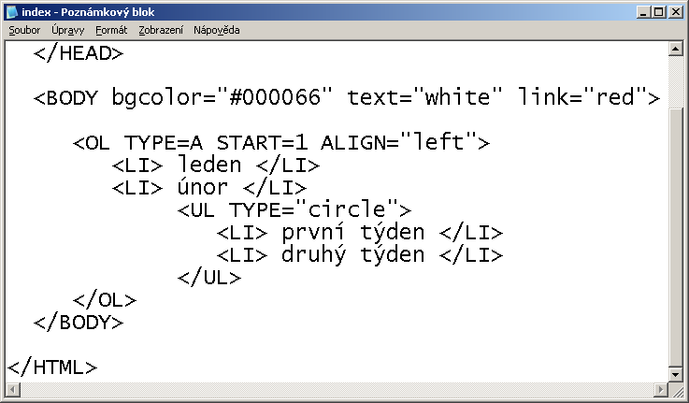
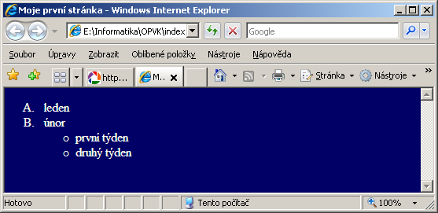
Číslování a odrážky společně:

Slide 11
Zdroje:
Pavel Navrátil
Informatika a výpočetní technika 3
kompendium

